Slide 1
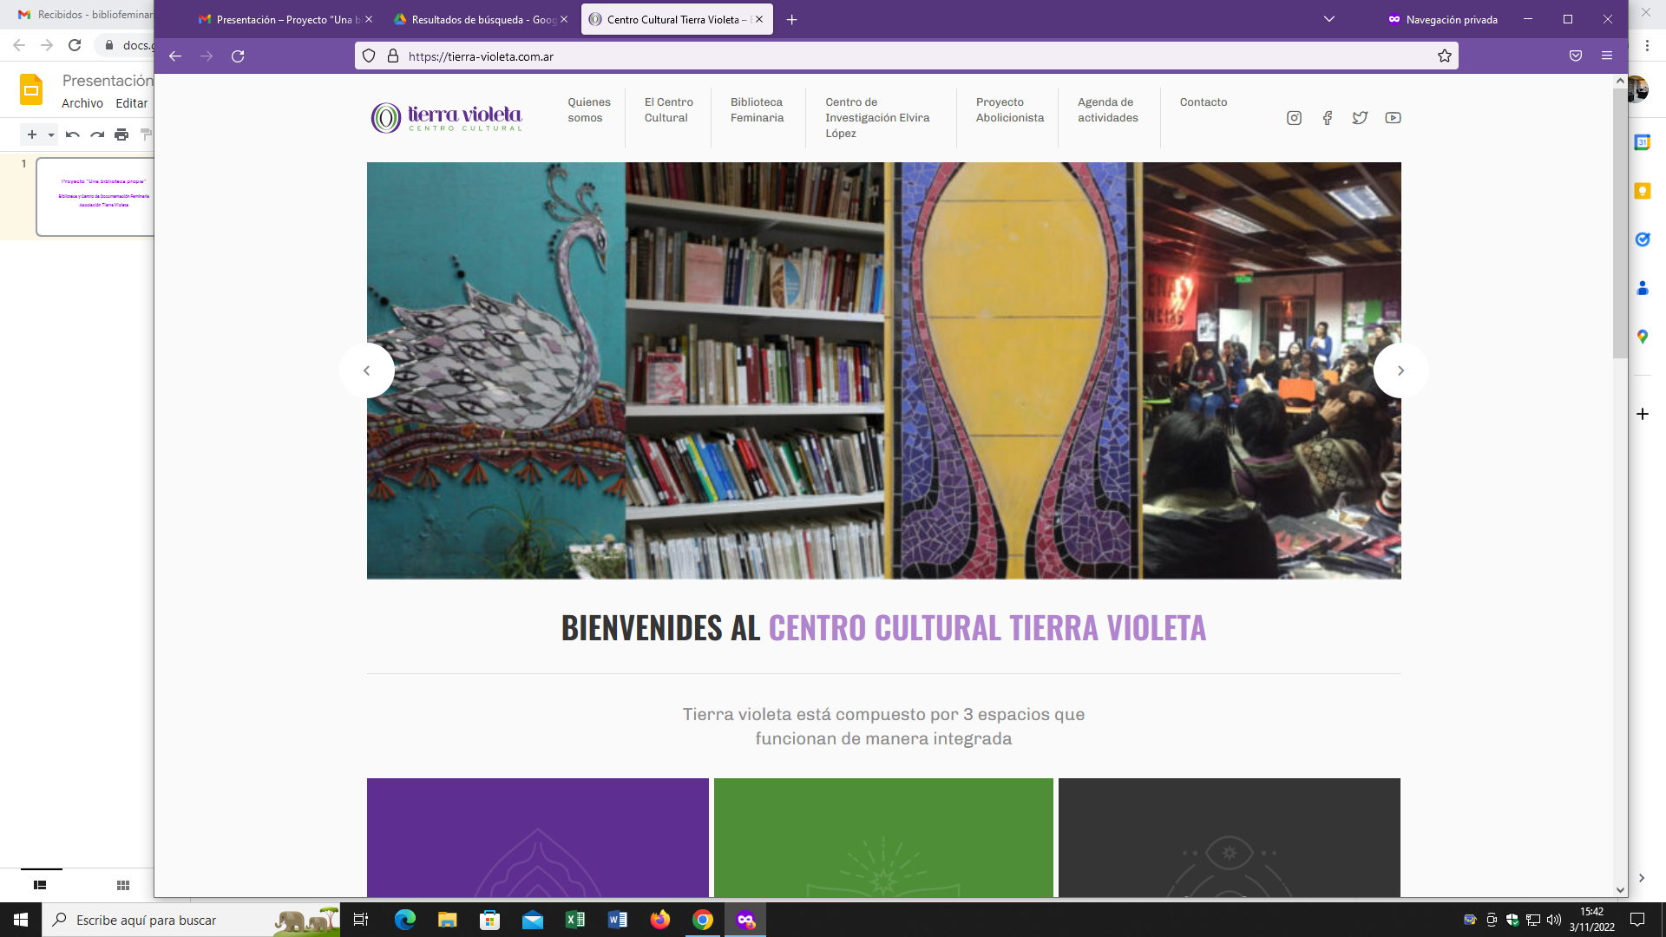
Primeros pasos en la conservación preventiva en el Archivo Feminaria
Asociación Civil Tierra Violeta
Ms. María Patricia Prada
Jornadas "Saberes y experiencias de Archivo" - Parte 2, organizadas por el Archivo General de la Nación, 28 de agosto al 01 de septiembre de 2023

Slide 2
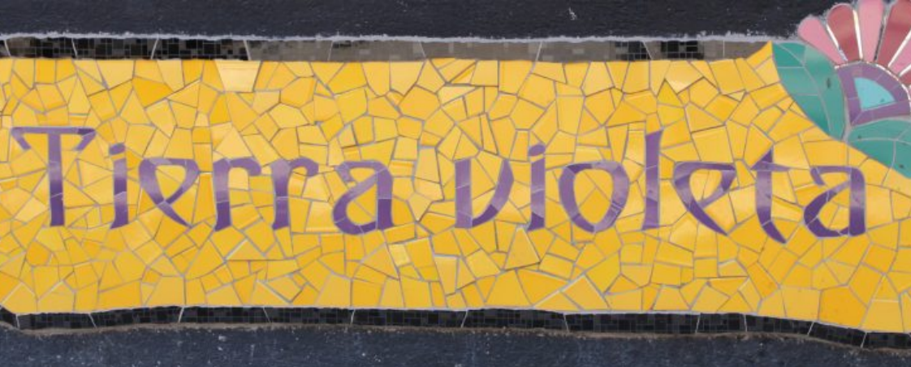

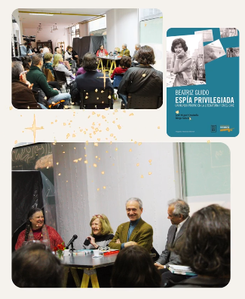
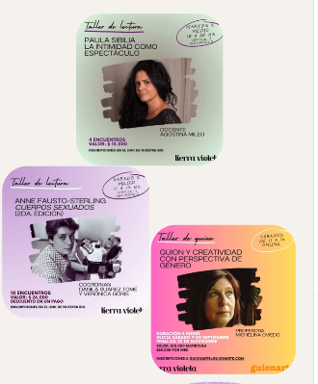
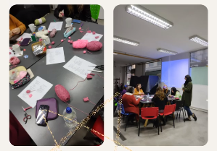
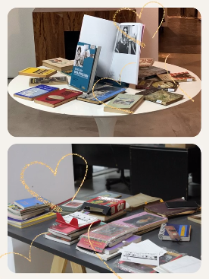
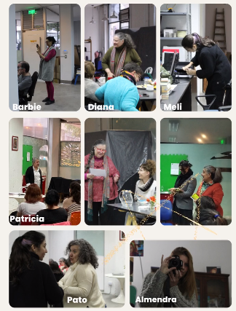
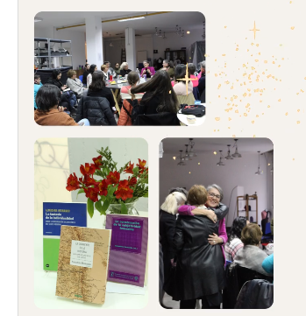
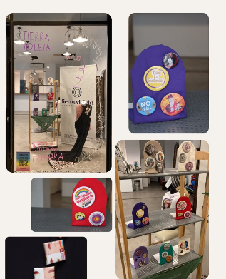
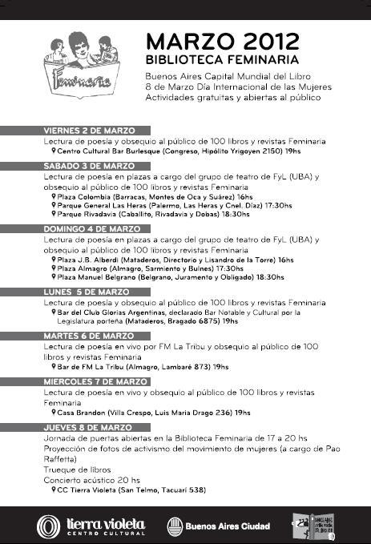
Tierra Violeta y su biblioteca y centro de documentación Feminaria
Primeros pasos en la conservación preventiva en el Archivo Feminaria
Asociación Civil Tierra Violeta

Slide 3
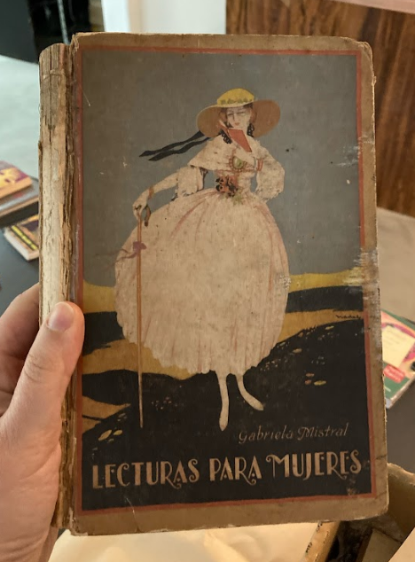
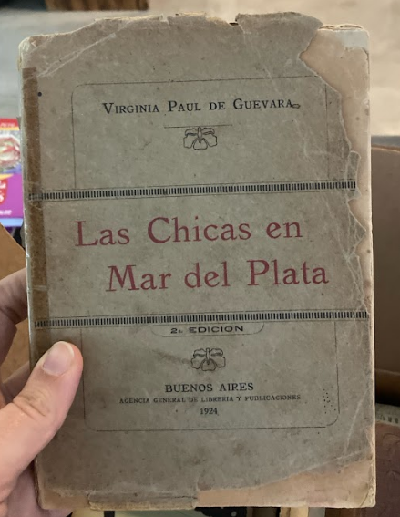
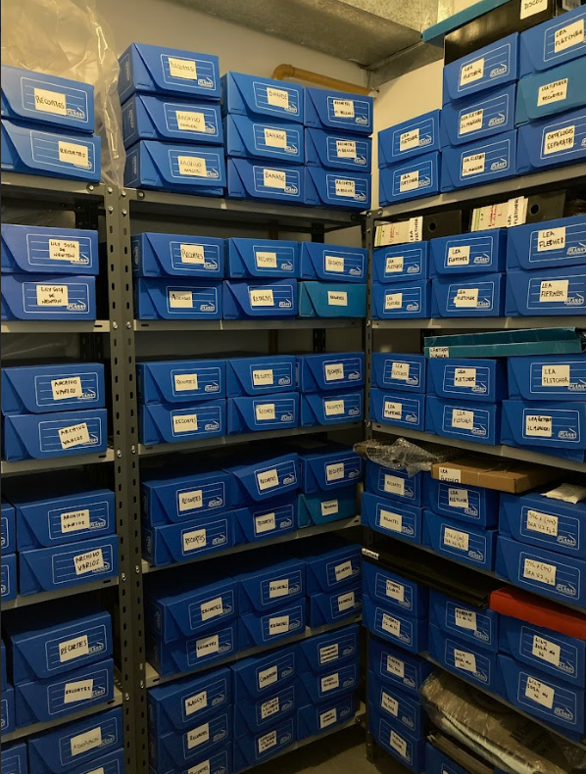
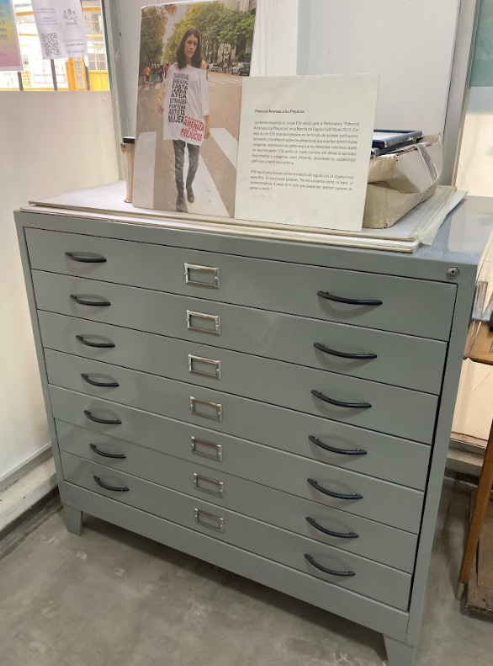
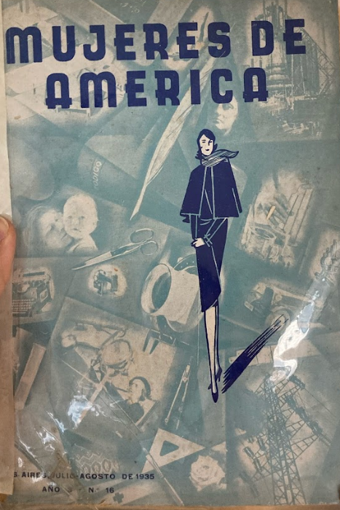
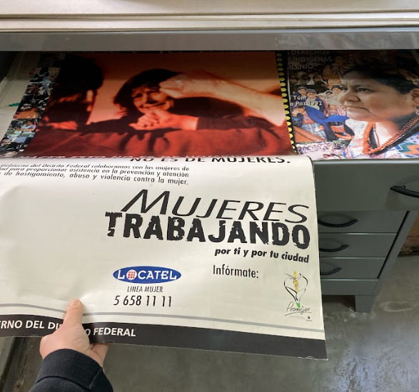
Archivo Feminaria
Primeros pasos en la conservación preventiva en el Archivo Feminaria
Asociación Civil Tierra Violeta

Slide 4
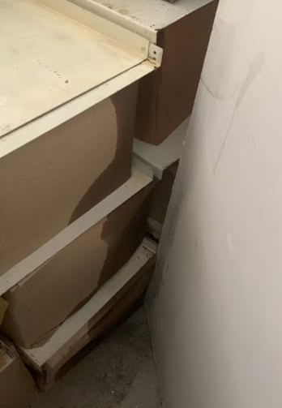
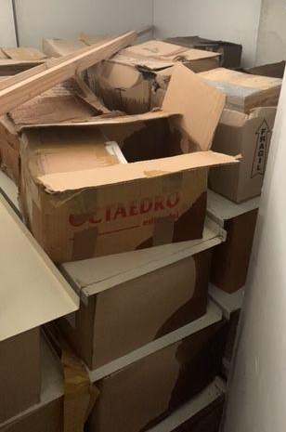
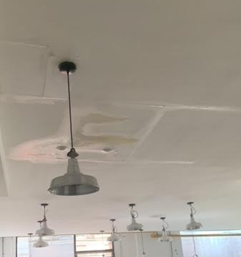
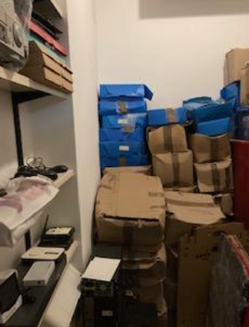
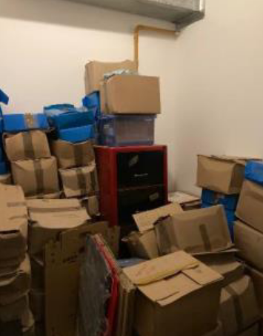
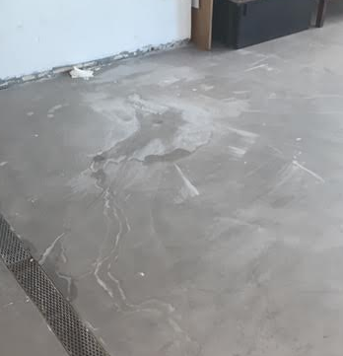
Dificultades ambientales y de infraestructura
Primeros pasos en la conservación preventiva en el Archivo Feminaria
Asociación Civil Tierra Violeta

Slide 5
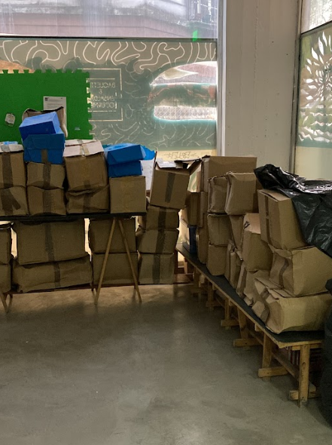
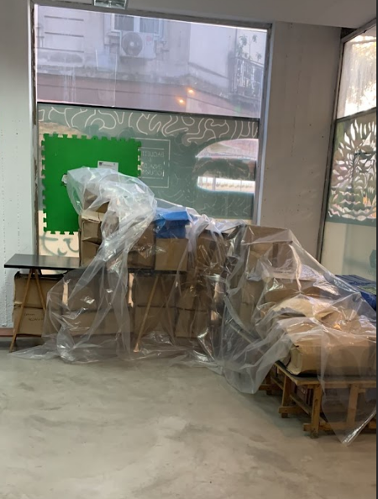
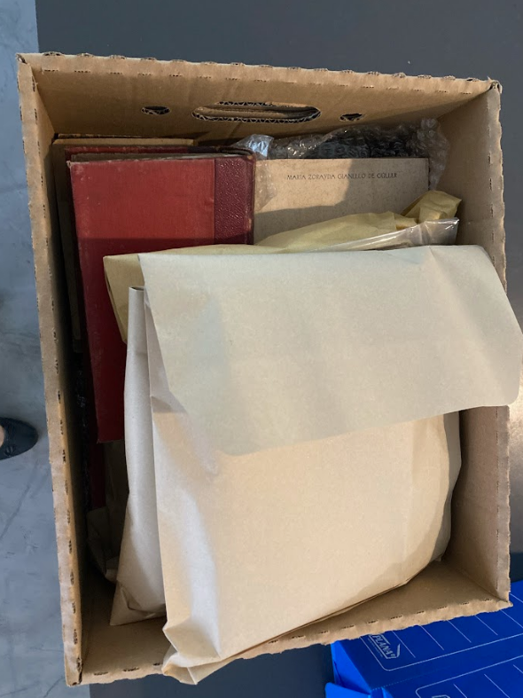
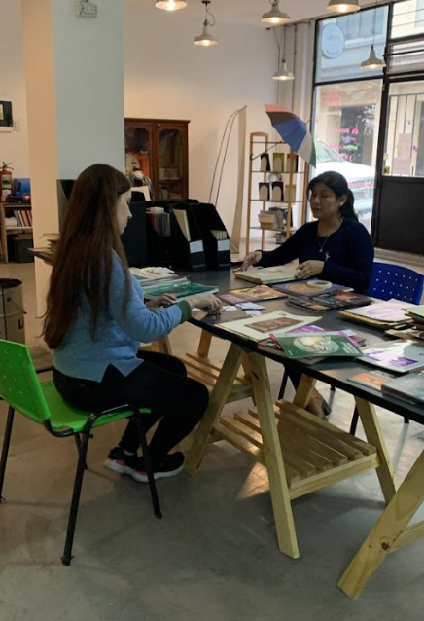
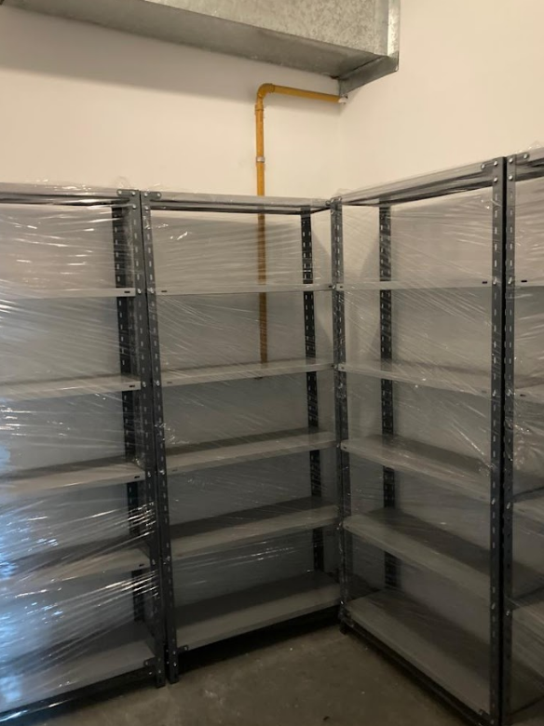
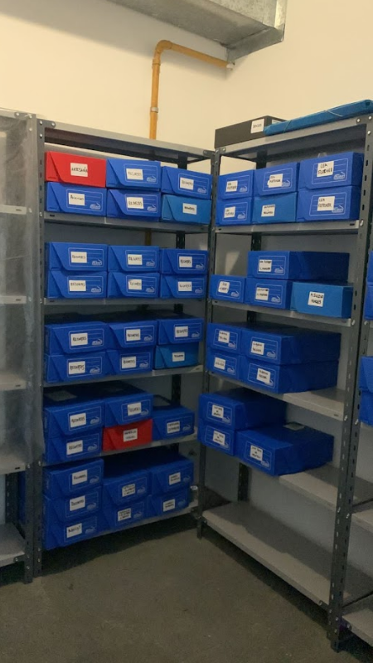
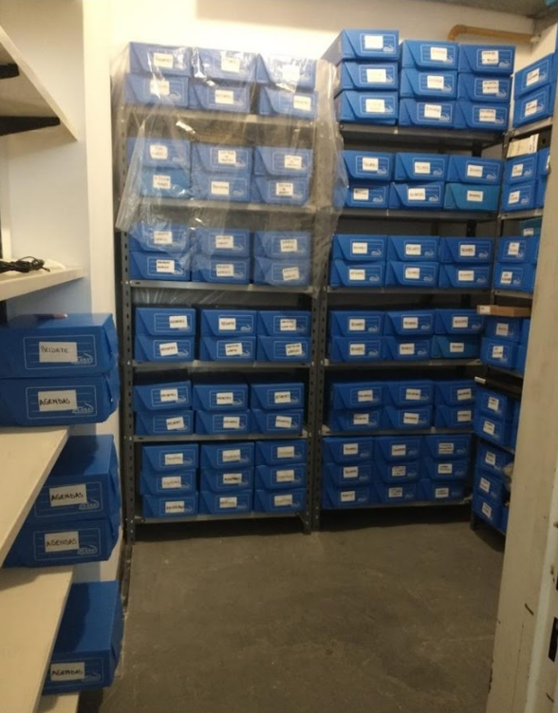
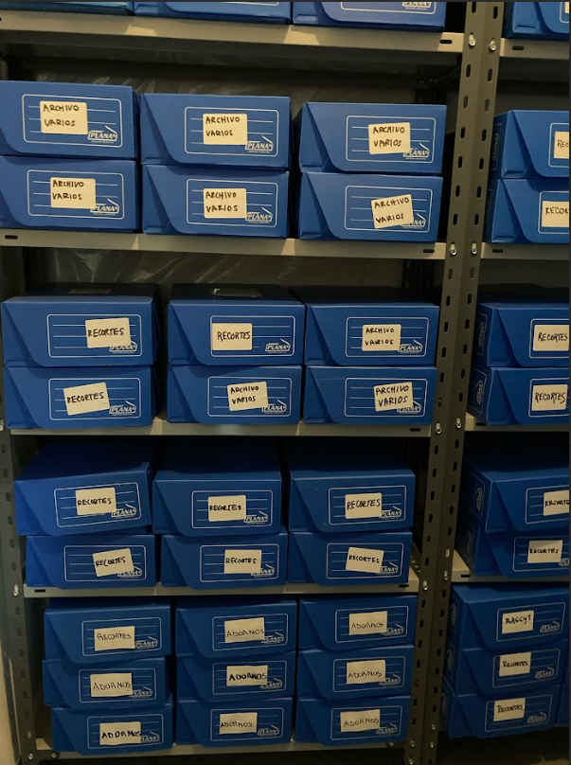
Puesta en marcha de la conservación preventiva
Primeros pasos en la conservación preventiva en el Archivo Feminaria
Asociación Civil Tierra Violeta

Slide 6
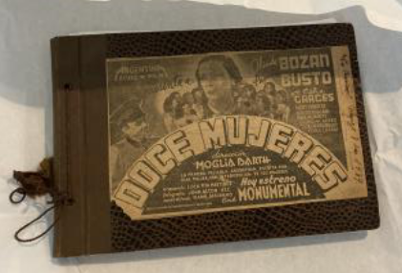
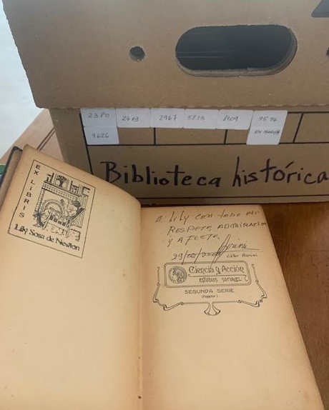
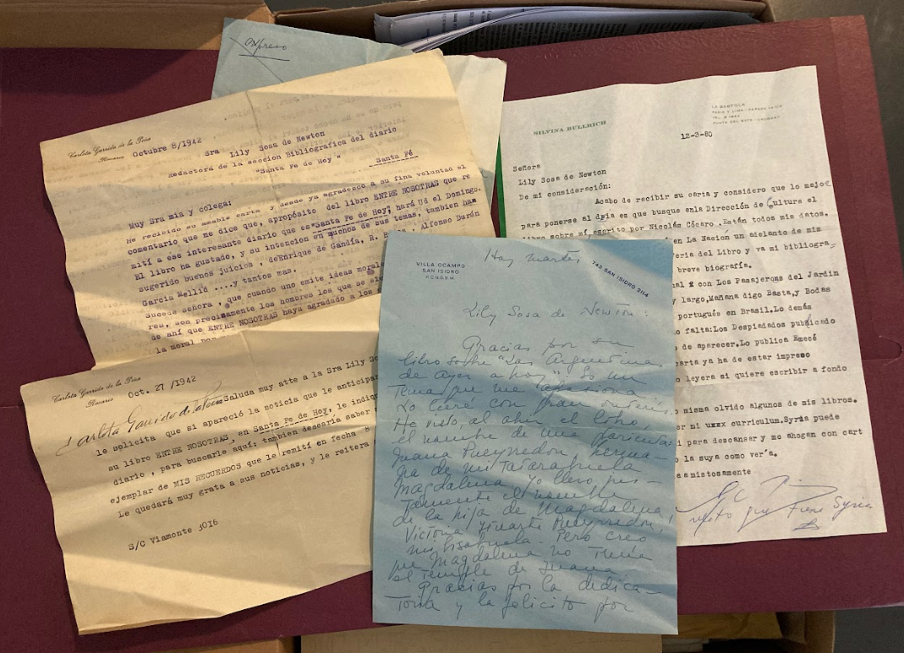
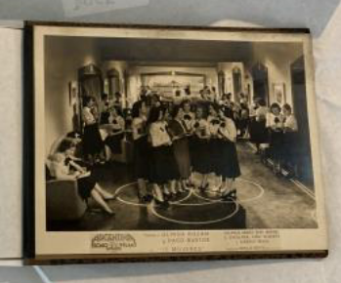
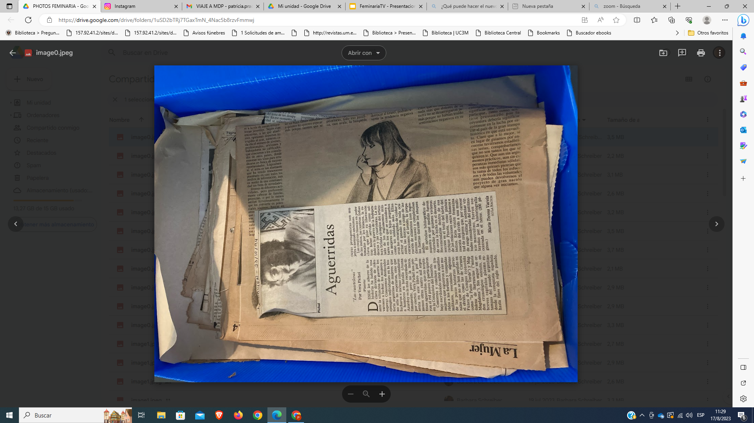
Impacto del proyecto
Primeros pasos en la conservación preventiva en el Archivo Feminaria
Asociación Civil Tierra Violeta

Slide 7
Biblioteca y Centro de Documentación Feminaria
Catálogo https://violeta.puntobiblio.com/
IG @bibliotecafeminaria
TW @BiblioFeminaria
Asociación Civil Tierra Violeta
https://tierra-violeta.com.ar/
IG @cctierravioleta
TW @tierra_violeta

